Slide 1
UNIVERSITE DES SCIENCES ET DE LA TECHNOLOGIE HOUARI BOUMEDIENE
Département BPO
Master Génétique du développement
Module biochimie microbienne
Groupe 1
Préparé par: TIAIBA Imène
CHALAL Ikram

Slide 2
Mécanismes de sécrétion et virulence
bactérienne

Slide 3
sommaire
Introduction
Sécrétion bactérienne
Définition
Sécrétion chez les GRAM +
Sécrétion chez les GRAM-
Virulence bactérienne
Définition
caractères d’un pathogène
Pouvoir pathogène
Mode de transmission
Moyens de défense de l’hôte
conclusion

Slide 4
Introduction :
On pensait maîtriser les maladies infectieuses avec l’hygiène, les antibiotiques et les vaccins mais on assiste actuellement à une résurgence des maladies infectieuses et à l’émergence de nouveaux agents pathogènes qui ont la capacité de s’adapter très vite, et pour cela les bactéries particulièrement ont développé des systèmes de sécrétions qui jouent un rôle dans l’intensité de leur pathogénicité,

Slide 5
Systèmes de sécrétion
La sécrétion est le processus de libération des produits chimiques, ou d'une substance chimique sécrétée par une cellule bactérienne,
Cette sécrétion est basée sur la différence de la structure et de la composition chimique de la paroi cellulaire, les bactéries peuvent être divisés en deux groupes: gram + et gram -

Slide 6
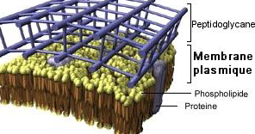
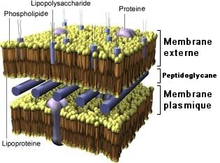
Différences entre les gram+ et les gram-
GRAM+
GRAM-

Slide 7
Chez les gram négatifs
Gram-
Type 1
SST1
Type 2
SST2
Type 3
SST3
Type 4
SST4
Type 5
SST5
Type 6
SST6

Slide 8
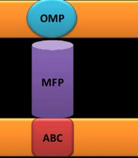
Le système de sécrétion de type 1 :
constitué de trois protéines:
La protéine ABC
La protéine MFP
La protéine OMP
Ce système permet la sécrétion de protéines de différentes tailles et fonctions

Slide 9
Système de sécrétion de type 2
Constitué d’un assemblage de 12 à 16 protéines différentes, comprenant une ATPase, une protéine chaperonne et une peptidase
Consiste à sécréter divers facteurs de virulence depuis le périplasme vers le milieu extra-cellulaire

Slide 10
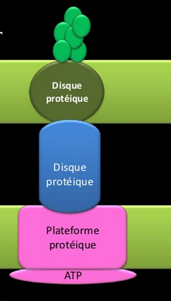
Système de sécrétion de type 3
en forme d'aiguille, il est utilisé comme une sonde sensorielle pour détecter la présence d'organismes eucaryotes et sécréter des protéines bactériennes.
Ces protéines sont sécrétées directement dans les cellules eucaryotes (hôte), où ils exercent un certain nombre d'effets qui permettent à l'agent pathogène de survivre et d'échapper à la réponse immunitaire.

Slide 11
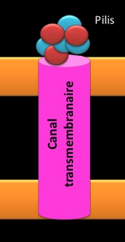
Système de sécrétion de type 4
Ce système de sécrétion est utilisé pour une variété de fonctions biologiques, y compris l'échange de matériel génétique avec d'autres bactéries et protéines effectrices dans des cellules hôtes eucaryotes.

Slide 12
Système de sécrétion de type 5
On y trouve les autotransporteurs ,les systèmes à deux partenaires et plus récemment le système chaperonne-usher.
Ces trois systèmes ont aussi la particularité de fonctionner en absence d’ATP.
1/Les autotransporteurs; contiennent dans leur séquence toute l’information nécessaire pour être exportés

Slide 13
2/Les systèmes à deux partenaires: synthétisent deux protéines différentes dont l’une correspond au domaine passager (exoprotéines) et l’autre au domaine Β (domaine transporteur)
3/Chaperonne: protéine dont la fonction est d’assister les autre protéines dans leur maturation.

Slide 14
Système de sécrétion de type 6
Composé de 12 à 16 protéines
responsable de la sécrétion des protéines HCP (Hemolysin Coregulated protein)

Slide 15
Les bactéries gram +
Gram+
Type 7
SST7

Slide 16
Chez les gram positifs
Composé de 12 à 25 protéines
La sécrétion se fait uniquement en une seule étape à travers des systèmes localisés au niveau de la membrane plasmique
Les systèmes impliqués dans la sécrétion sont :
système sec ou Tat dépendant:

Slide 17
Parmi ces systèmes cités ,il y en a ceux :
impliqués en une seule étape appelés sec indépendants (type 1 et type 3)
et ceux impliqués en deux étapes appelés sec ou tat dépendants (type 2, 4, 5, et 6)

Slide 18
Système sec
C’est un système qui permet l’exportation des protéines non conformées en utilisant comme source d’énergie l’hydrolyse de l’ATP. Les substrats de ce système présentent en N terminal un peptide signal qui sera clivé dans le périplasme par une peptidase ce qui aboutit à la mise en conformation des protéines.

Slide 19
Système tat
C’est un système qui permet l’exportation des protéines mises en conformation dans le cytoplasme en utilisant comme source d’énergie la force protomotrice (gradient de protons de part et d’autre de la membrane), les substrats de ce système présentent en N terminal une séquence signal, contenant deux arginines consécutives, qui sera clivée après le passage dans le périplasme

Slide 20
Virulence bactérienne

Slide 21
Définition:
Elle fait référence à l’intensité du pouvoir pathogène donc à sa vitesse d'envahissement,
Elle est déterminée par 3 caractéristiques de l’agent pathogène :
- le pouvoir invasif : capacité à se répandre dans les tissus.
- Pouvoir infectieux : capacité à établir un foyer infectieux
- Pouvoir toxicogène : capacité à produire des toxines.

Slide 22
Caractéristiques d’un pathogène
Pour induire une maladie infectieuse, un agent pathogène doit donc être capable :
1. d’être transporté vers l’hôte
2. d’adhérer et de coloniser ou d’envahir l’hôte
3. d’échapper aux mécanismes de défenses de l’hôte
4. de posséder la capacité mécanique, chimique ou
moléculaire de nuire à l’hôte

Slide 23
Pouvoir pathogène
C’est l’ensemble de mécanismes conditionnant le type de maladie dépendant d’une bactérie.
Étapes:
1/ colonisation: est liée à l’adhésion bactérienne, cette adhésion se fait à travers des adhésives qui sont soit des protéines exprimées à la surface de la bactérie ou le pili.

Slide 24
2/ multiplication : sur ou dans l'hôte (trouver un environnement approprié à son développement et à sa reproduction)
3/ dissémination: les bactéries se déplacent par voie sanguine ou lymphatique afin de propager l’infection

Slide 25
Mode de transmission :
Contact direct comme la toux, l’éternuement et le contact physique
véhiculé
•Par matière (sol, eau, nourriture…)
•Par organismes (insectes, animaux, plantes…)

Slide 26
Moyens de défenses de l’hôte:
Elles sont situées à 4 niveaux :
• défense de la peau
• défense des muqueuses
• Réaction inflammatoire ou immunité innée
• Immunité spécifique

Slide 27
Conclusion:
les mécanisme de sécrétions sont multiples, ils opèrent selon différents systèmes bien spécialisés, quand à ceux de la virulence, ils dépendent de plusieurs facteurs, mais notons que ces deux grands mécanismes sont étroitement liés à la fois à la bactérie et à l’hôte, cependant les Gram - sont plus virulentes en raison de leur membrane externe qui possède une diversité de systèmes de sécrétions.

Slide 28
Merci pour votre attention

